Slide 1
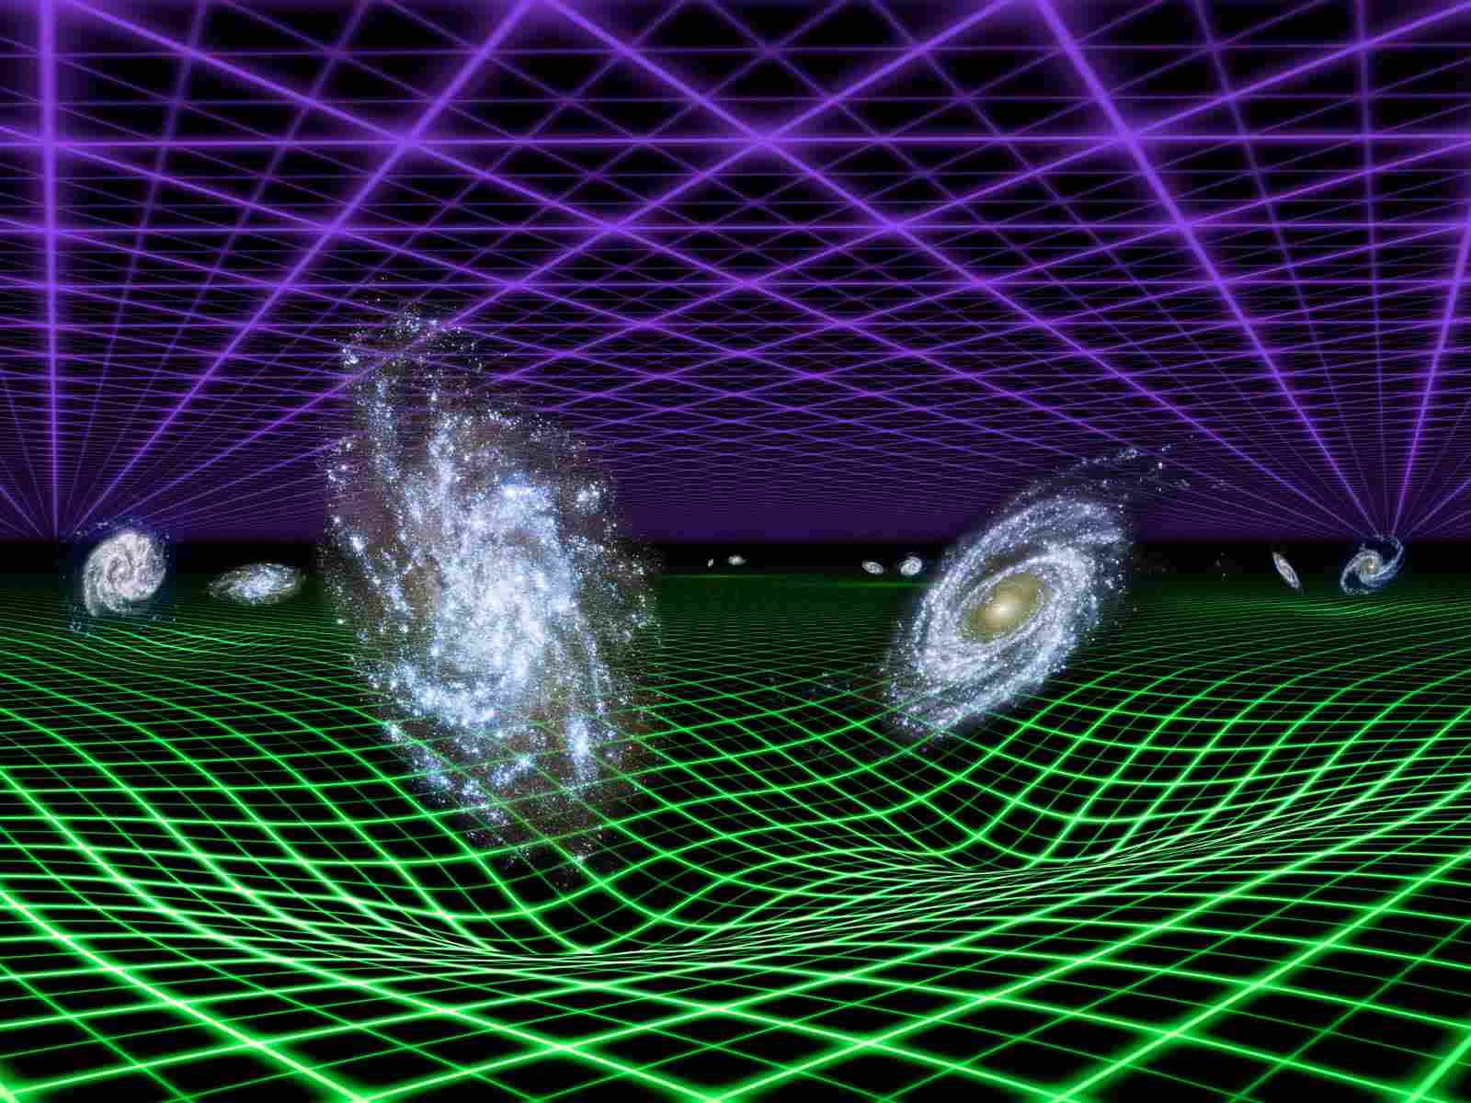
Εισαγωγή στη φυσική

Slide 2
Τι είναι η φυσική; Φυσική είναι η επιστήμη που μελετά τα φυσικά φαινόμενα

Slide 3
Φυσικά φαινόμενα είναι αλλαγές που συμβαίνουν στη φύση και γίνονται αντιληπτές με τις αισθήσεις μας

Slide 4
Ο κεραυνός...

Slide 5
Η έκλειψη σελήνης…

Slide 6
Το λιώσιμο των πάγων…

Slide 8
… αλλά και η απλή αιώρηση μιας κούνιας…

Slide 9
…ο ηλεκτρισμός κι ο μαγνητισμός είναι κάποια από αυτά

Slide 17
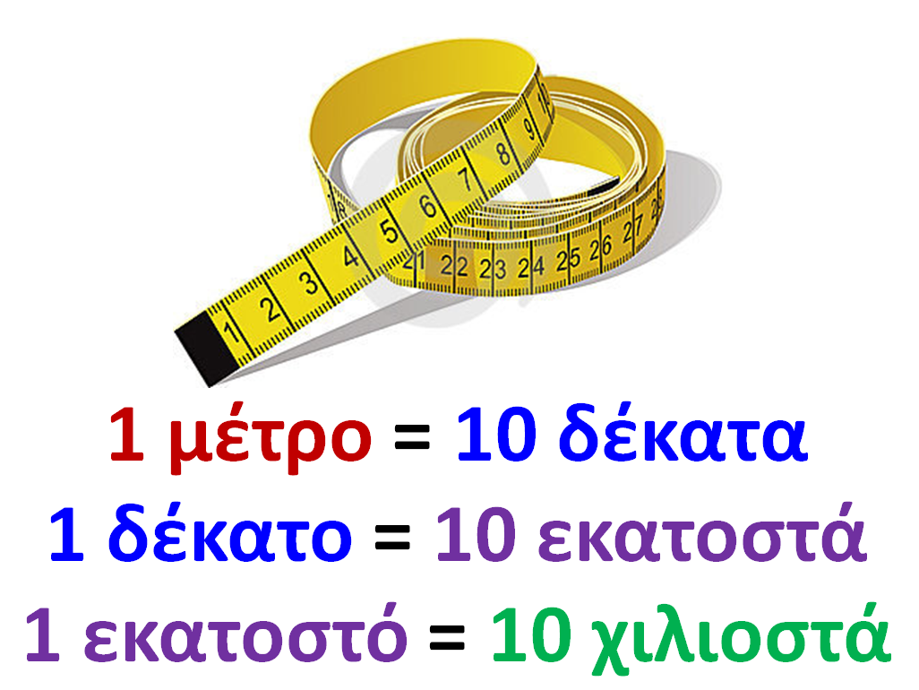

Slide 20
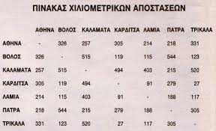

Slide 21
